Slide 1


MASTER EN VEILLE ET INTELLIGENCE COMPÉTITIVE
MINI PROJET 1 MACHINE LEARNING
RÉALISÉ PAR: CHAIMA ALLAGUI -OMRA MEJRI -ASMA AMAMI-MARWA WERGHI - CHAIMA HAIDRI
ENCADRANT ACADÉMIQUE :
MAKREM BELDI
ANNÉE UNIVERSITAIRE : 2025-2026
Notes:
Bonjour,
Je tiens tout d'abord à vous remercier pour l’attention que vous portez à ma soutenance.
J’ai l’honneur de vous présenter aujourd’hui mon projet de fin d’études intitulé : Mise en place d’une solution prédictive et d’un système intelligent
de pilotage commercial et marketing" un travail élaboré par moi-même ISLEM SOMAI

Slide 2
Contexte et Environnement du Projet
PLAN
01
05
Modélisation & Évaluation
02
Problématique
06
Interprétation et Recommandations
03
Données & Préparation
07
Conclusion & Perspectives
04
Méthodologie
2
Notes:
Afin de structurer ma présentation, je vais suivre le plan suivant :
Dans un premier temps, je présenterai le contexte et l’environnement du projet.
Ensuite, j’exposerai l’existant ses limites et la solution proposée
Je décrirai ensuite la méthodologie adoptée,
La quatrième partie portera sur les données et leur préparation suivie de la modélisation et de l’évaluation des résultats
La sixième partie sera consacrée au déploiement de la solution
Enfin, je terminerai par la conclusion et les perspectives,

Slide 3

Contexte et Environnement du Projet
Problématique
Données &
Préparation
Méthodologie
Modélisation & Évaluation
Interprétation et Recommandations
Conclusion & Perspectives
Dans un contexte de forte concurrence bancaire, marqué par l’essor des banques digitales et des fintechs, les clients disposent de nombreuses alternatives. La perte d’un client étant coûteuse, la fidélisation devient un enjeu stratégique majeur. Le Machine Learning permet d’exploiter les données clients afin de prédire le churn et d’anticiper des actions de rétention ciblées, améliorant ainsi la prise de décision.
3
Notes:
Fondée en 2016, SOGEB (Société Générale de Beauté) est un acteur majeur de la distribution de produits cosmétiques en Tunisie et en Afrique du Nord. L’entreprise se distingue par un portefeuille équilibré alliant marques internationales prestigieuses et développement de marques locales à forte valeur ajoutée.
Grâce à un réseau de plus de 1200 points de vente et à ses activités de production locale, elle occupe aujourd’hui une position de leader dans l’industrie cosmétique régionale.

Slide 4


Contexte et Environnement du Projet
Problématique
Données &
Préparation
Méthodologie
Modélisation & Évaluation
Interprétation et Recommandations
Conclusion & Perspectives
PROBLÉMATIQUE
Question centrale :
Comment prédire les clients susceptibles de quitter la banque afin d’anticiper le churn et améliorer la rétention client ?
4
Notes:
Avant le projet, le suivi des ventes et des prévisions chez SOGEB était entièrement manuel.
Les données sortaient de l’ERP SAGE, mais elles étaient systématiquement exportées sous forme de tableaux Excel bruts.
Les équipes devaient ensuite manipuler ces fichiers : filtrer, trier, regrouper, et recalculer les indicateurs à la main
Pour la prévision, seules des méthodes très simples étaient utilisées, comme la moyenne mobile ou la tendance linéaire, appliquées article par article… alors que le catalogue dépasse 600 références.

Slide 5





Contexte et Environnement du Projet
Problématique
Données &
Préparation
Méthodologie
Modélisation & Évaluation
Interprétation et Recommandations
Conclusion & Perspectives
OBJECTIFS DU PROJET
01
02
Identifier les facteurs du churn
Construire un modèle prédictif
03
04
Évaluer la performance
Aider à la prise de décision
5
Notes:
« Le système actuel présente plusieurs limites.
Premièrement, aucune automatisation : chaque mise à jour se fait manuellement, ce qui rend le processus lent et expose à des erreurs humaines.
Deuxièmement, la capacité prédictive est très faible : Excel utilise des méthodes simples ne capturant ni la saisonnalité, ni les promotions, ni les effets de gamme.
Troisièmement, il n’y a aucun système d’alerte ou de détection d’anomalies, ce qui empêche d’anticiper les ruptures ou les surstocks.
Enfin, les décisions ne sont pas réellement guidées par les données : on se base surtout sur l’historique ou l’intuition, sans prévisions avancées.
C’est ce constat qui a motivé la mise en place d’une solution moderne et intelligente. »

Slide 6





Contexte et Environnement du Projet
Problématique
Données &
Préparation
Méthodologie
Modélisation & Évaluation
Interprétation et Recommandations
Conclusion & Perspectives
OUTILS UTILISÉS
google colab
Python
6
Notes:
Le projet s’appuie sur un ensemble de technologies complémentaires.
Vs Code a servi d’environnement principal pour développer les scripts
Python, l’interface web en React et l’agent IA.
ReactJS a permis de construire une application web centralisée
Enfin, Power BI a servi à créer un tableau de bord pour visualiser les KPI

Slide 7

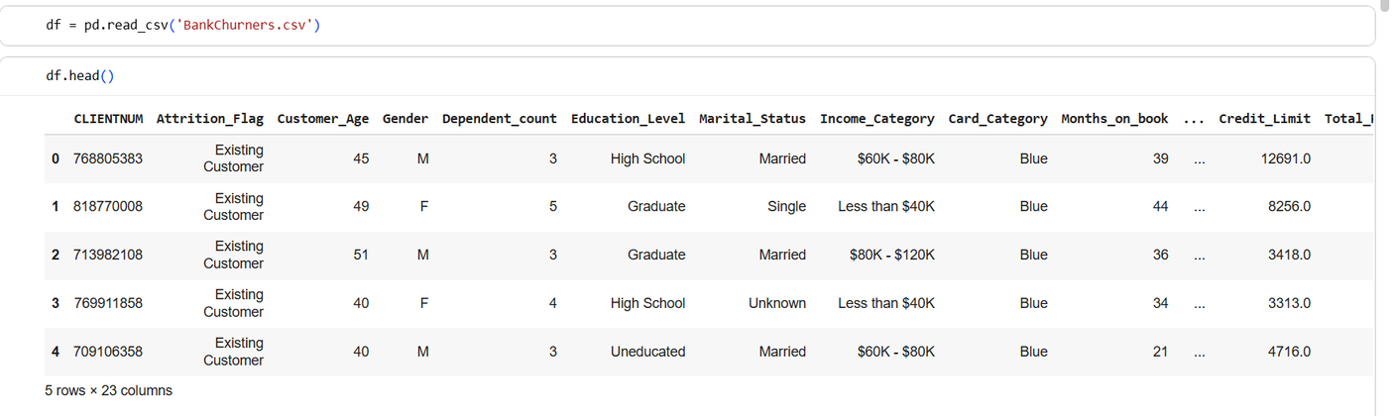
Contexte et Environnement du Projet
Problématique
Données &
Préparation
Méthodologie
Modélisation & Évaluation
Interprétation et Recommandations
Conclusion & Perspectives
JEU DE DONNÉES
Dataset : BankChurners
10 127 clients
23 variables
16 % de clients attrités
7
Notes:
« La solution repose sur trois volets intégrés dans une application web.
Le module de prévision permet d’anticiper les ventes par article en quantité et en chiffre d’affaires.
le chatbot IA permet d’interroger les données en langage naturel pour obtenir des analyses instantanées.
Le dashboard Power BI offre une vision globale de la performance commerciale.
Ces modules sont regroupés dans une interface web pour offrir une expérience fluide aux utilisateurs.

Slide 8

Contexte et Environnement du Projet
Problématique
Données &
Préparation
Méthodologie
Modélisation & Évaluation
Interprétation et Recommandations
Conclusion & Perspectives
TYPES DE VARIABLES
Démographiques
Financières
Comportementales
Variable cible : Churn (0 / 1)
8
Notes:
« La solution repose sur trois volets intégrés dans une application web.
Le module de prévision permet d’anticiper les ventes par article en quantité et en chiffre d’affaires.
le chatbot IA permet d’interroger les données en langage naturel pour obtenir des analyses instantanées.
Le dashboard Power BI offre une vision globale de la performance commerciale.
Ces modules sont regroupés dans une interface web pour offrir une expérience fluide aux utilisateurs.

Slide 9

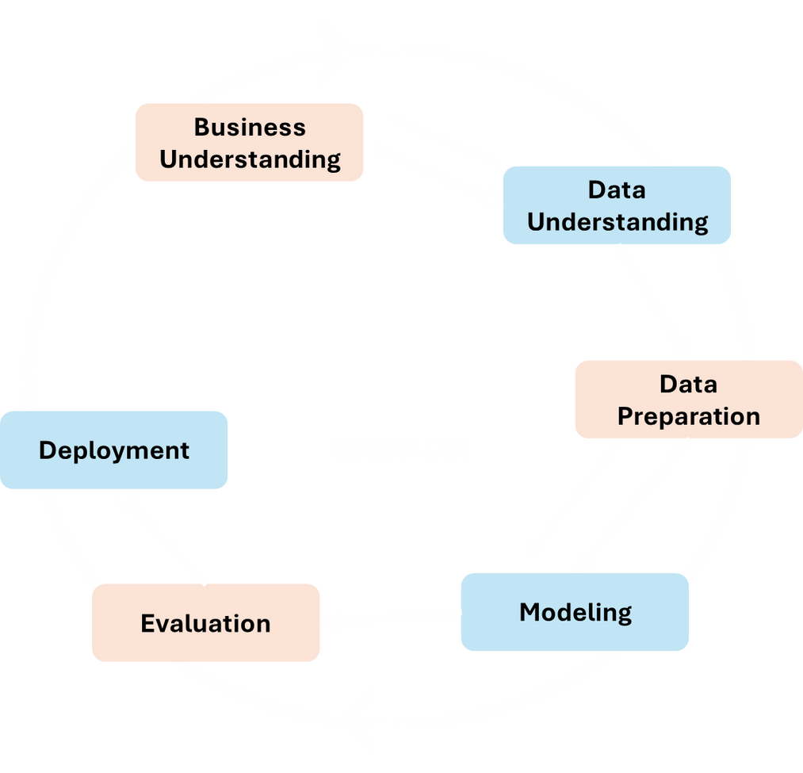

Contexte et Environnement du Projet
Étude de l’existant
& solution
Données &
Préparation
Méthodologie
Modélisation & Évaluation
Interprétation et Recommandations
Conclusion & Perspectives
CRISP-DM
9
Notes:
Pour conduire ce projet, j’ai suivi la méthodologie CRISP-DM.
Elle commence par la compréhension métier, puis l’analyse et la préparation des données.
Ensuite viennent la modélisation, l’évaluation des performances et enfin le déploiement de la solution opérationnelle.

Slide 10

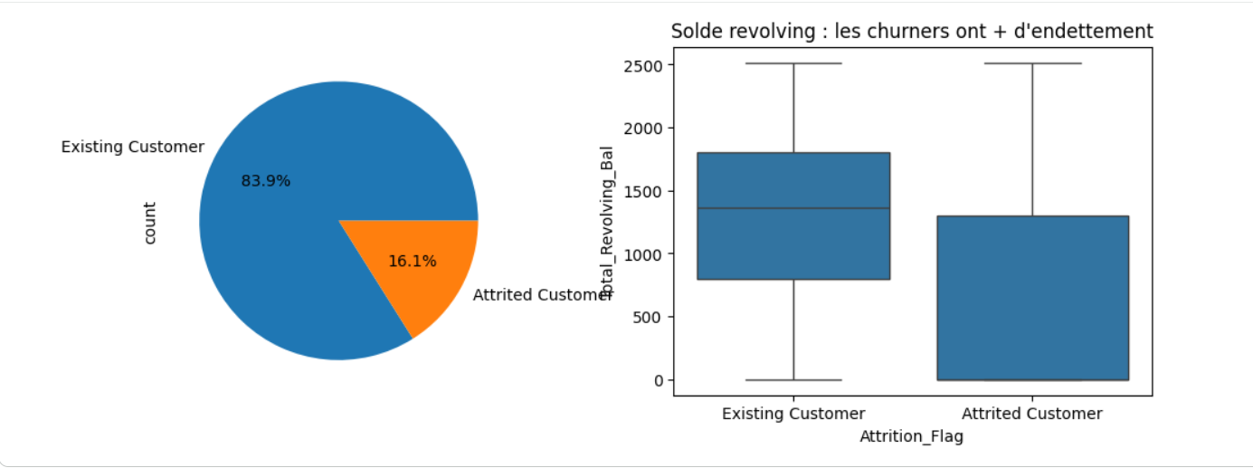
Contexte et Environnement du Projet
Étude de l’existant
& solution
Données &
Préparation
Méthodologie
Modélisation & Évaluation
Interprétation et Recommandations
Conclusion & Perspectives
ANALYSE EXPLORATOIRE
Différences entre churners et non-churners
Solde revolving plus élevé chez les churners
Baisse de l’activité transactionnelle
10
Notes:
« Cette solution génère plusieurs bénéfices.
D’abord, un gain de temps important grâce à l’automatisation des prévisions et la disparition des tâches manuelles.
Ensuite, une meilleure fiabilité : les données sont consolidées et les erreurs réduites.

Slide 11


Contexte et Environnement du Projet
Étude de l’existant
& solution
Données &
Préparation
Méthodologie
Modélisation & Évaluation
Interprétation et Recommandations
Conclusion & Perspectives
PRÉTRAITEMENT
Suppression des variables non pertinentes
Encodage des variables catégorielles
Standardisation
Split Train / Test (70 % / 30 %)
11
Notes:
« Cette solution génère plusieurs bénéfices.
D’abord, un gain de temps important grâce à l’automatisation des prévisions et la disparition des tâches manuelles.
Ensuite, une meilleure fiabilité : les données sont consolidées et les erreurs réduites.

Slide 12

Contexte et Environnement du Projet
Étude de l’existant
& solution
Données &
Préparation
Méthodologie
Modélisation & Évaluation
Interprétation et Recommandations
Conclusion & Perspectives
MODÈLE UTILISÉ
RANDOM FOREST CLASSIFIER
Modèle robuste
Bonne gestion de la non-linéarité
Interprétable
12
Notes:
Avant la modélisation, j’ai vérifié la qualité des données.
J’ai identifié 297 doublons dans la base Ventes
Les valeurs manquantes sont limitées à quelques colonnes qualitatives.
J’ai aussi détecté des incohérences, notamment des quantités et CA négatifs liés aux retours produits
Enfin, de fortes variations entre marques ont révélé des outliers, que j’ai traités marque par marque pour ne pas biaiser les modèles.

Slide 13

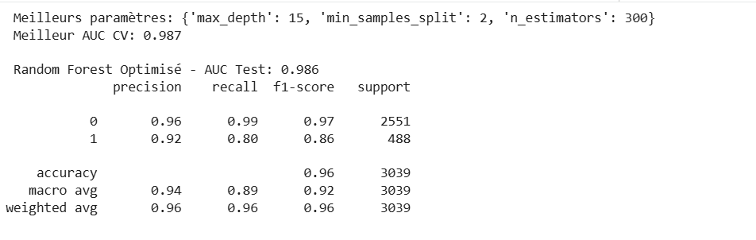
Contexte et Environnement du Projet
Étude de l’existant
& solution
Données &
Préparation
Méthodologie
Modélisation & Évaluation
Interprétation et Recommandations
Conclusion & Perspectives
OPTIMISATION
GridSearchCV
Paramètres optimisés :
Nombre d’arbres
Profondeur
Min samples split
Métrique : AUC
13
Notes:
Après le nettoyage, j'ai transformé les données en séries mensuelles par article.
j'ai ensuite extrait les composantes temporelles et calculé plusieurs variables dérivées

Slide 14

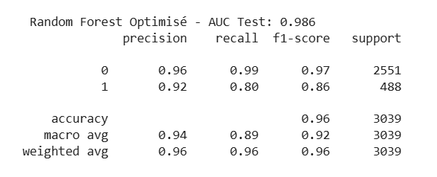
Contexte et Environnement du Projet
Étude de l’existant
& solution
Données &
Préparation
Méthodologie
Modélisation & Évaluation
Interprétation et Recommandations
Conclusion & Perspectives
PERFORMANCES
Accuracy : 96 %
AUC : 0,986
Excellente généralisation
14
Notes:
Nous avons construit un ensemble de KPIs pour ajouter une vraie valeur analytique et renforcer la pertinence du modèle."
Parmi les KPIs créés : la variation du chiffre d’affaires et des quantités, la tendance sur 3 mois, la rotation mensuelle, la couverture de stock, ainsi que le statut des ventes et du stock.

Slide 15

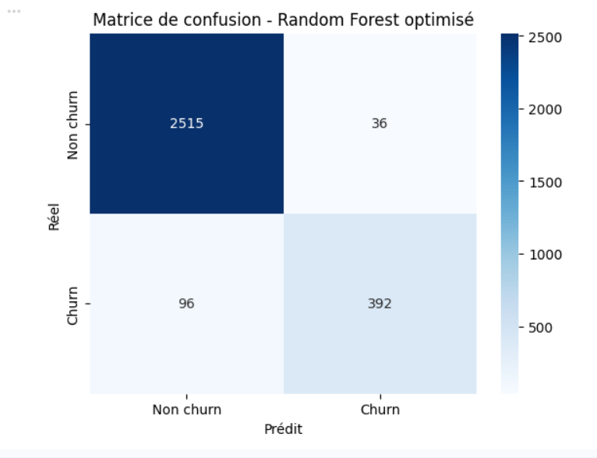
Contexte et Environnement du Projet
Étude de l’existant
& solution
Données &
Préparation
Méthodologie
Modélisation & Évaluation
Interprétation et Recommandations
Conclusion & Perspectives
MATRICE DE CONFUSION
Faible taux de faux négatifs
Bonne détection des churners
15
Notes:
« Pour la conception de l'entrepot de donnees, j’ai structuré la base en schéma en étoile.
Au centre, deux tables de faits : Ventes et Stocks, qui portent toutes les mesures de CA, quantités et niveaux de stock.
Autour, des dimensions Produit, Client, Zone, Représentant et Temps, ce qui permet de croiser facilement les analyses : par marque, par famille, par zone, par commercial, et d’alimenter toutes les vues du tableau de bord. »

Slide 16

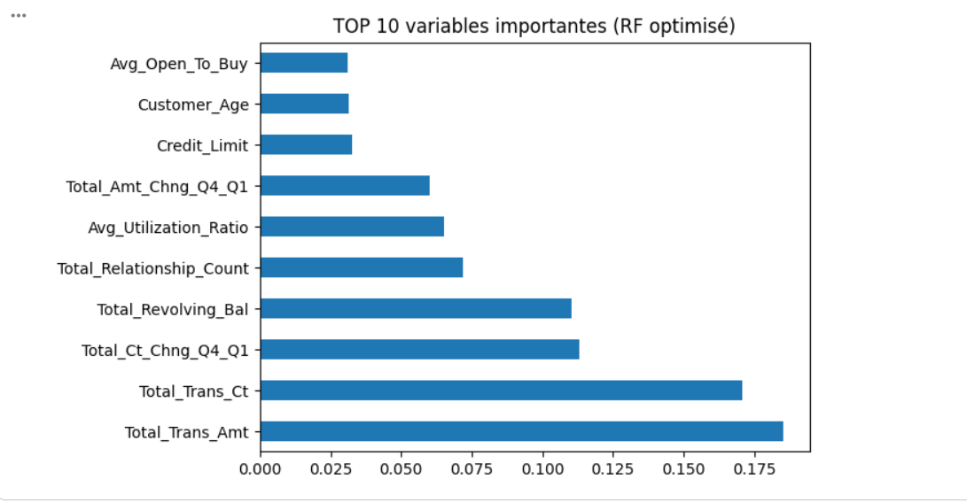
Contexte et Environnement du Projet
Étude de l’existant
& solution
Données &
Préparation
Méthodologie
Modélisation & Évaluation
Interprétation et Recommandations
Conclusion & Perspectives
IMPORTANCE DES VARIABLES
Variables clés :
Total_Trans_Ct
Total_Trans_Amt
Avg_Utilization_Ratio
Months_Inactive_12_mon
16
Notes:
Le premier défi de modélisation vient de la nature même des données.
Certaines séries sont stables et saisonnières,
d’autres très bruitées avec des pics soudains,
et certaines présentent même des ruptures ou des mois sans ventes.

Slide 17



Contexte et Environnement du Projet
Étude de l’existant
& solution
Données &
Préparation
Méthodologie
Modélisation & Évaluation
Interprétation et Recommandations
Conclusion & Perspectives
INTERPRÉTATION MÉTIER
Clients inactifs = risque élevé
Forte utilisation du crédit = signal d’alerte
Engagement transactionnel crucial
17
Notes:
Le premier défi de modélisation vient de la nature même des données.
Certaines séries sont stables et saisonnières,
d’autres très bruitées avec des pics soudains,
et certaines présentent même des ruptures ou des mois sans ventes.

Slide 18


Contexte et Environnement du Projet
Étude de l’existant
& solution
Données &
Préparation
Méthodologie
Modélisation & Évaluation
Interprétation et Recommandations
Conclusion & Perspectives
RECOMMANDATIONS
Détection précoce des clients à risque
Campagnes ciblées
Offres personnalisées
Suivi des clients inactifs
18

Slide 19









Contexte et Environnement du Projet
Étude de l’existant
& solution
Données &
Préparation
Méthodologie
Modélisation & Évaluation
Interprétation et Recommandations
Conclusion & Perspectives
Le ML améliore la rétention client
Conclusion
Modèle performant et interprétable
Aide à la décision stratégique
renforce durablement la fidélisation client
19
Notes:
En bilan, le projet aboutit à une solution complète et opérationnelle,
Nous avons conçu un moteur de prévision robuste, capable de gérer des séries très différentes : stables, bruitées ou irrégulières.
Le chatbot décisionnel apporte une couche supplémentaire de valeur en offrant des réponses fiables et sécurisées grâce à un pipeline de validation.
Enfin, l’interface unifiée facilite fortement l’accès aux insights pour les équipes commerciales, ce qui améliore la prise de décision au quotidien.

Slide 20



Contexte et Environnement du Projet
Étude de l’existant
& solution
Données &
Préparation
Méthodologie
Modélisation & Évaluation
Interprétation et Recommandationst
Conclusion & Perspectives
LIMITES & PERSPECTIVES
Limites
Données statiques
Déséquilibre des classes
20
Notes:
d’autres très bruitées avec des pics soudains,

Slide 21

Contexte et Environnement du Projet
Étude de l’existant
& solution
Données &
Préparation
Méthodologie
Modélisation & Évaluation
Interprétation et Recommandations
Conclusion & Perspectives
LIMITES & PERSPECTIVES
perspectives
XGBoost
Données temporelles
Dashboard décisionnel
21
Notes:
d’autres très bruitées avec des pics soudains,

Slide 22

MERCI DE VOTRE ATTENTION
22

